Slide 1
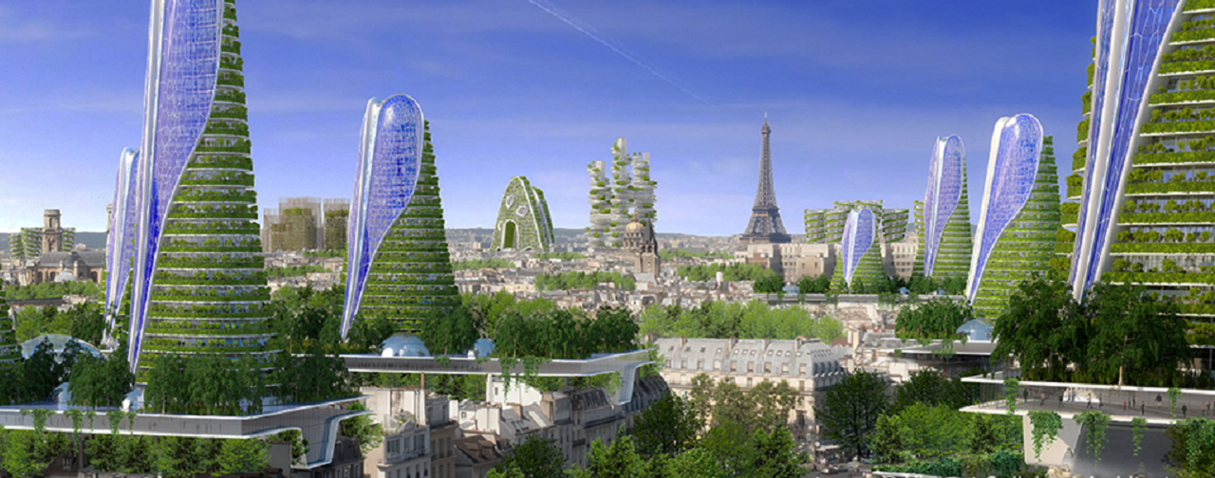


LA VILLE DE DEMAIN
“Make the City”
Catégorie:-La ville et l’immobilier humain et inclusifs
-La ville et l’immobilier intelligents et connectés

Slide 2
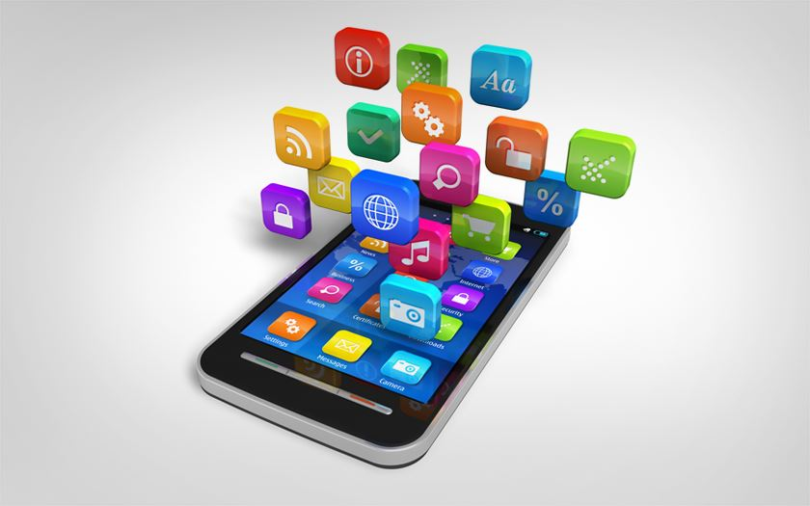
Projet
-Le problème:La mobilisation des gens autour des différentes actions pour lutter pour l’écologie
-Comment:Via une application mobile “Le citoyen de Demain”

Slide 3

CONCEPT DU PROJET
BUT: -faire atteindre aux personnes plusieurs objectifs (zéro déchet, entretien des bâtiment verts,réduction de la consommation en électricité et eau et de l’empreinte carbone) améliorer les relations entre voisins
COMMENT:-via des défis, des concours
-Permettre une baisse d'impôt ou de loyer pour action citoyenne ou de gagner des bon de réduction
-Permettre le partage de ses actions, de ses progrès et des différents défis réussi via les réseaux sociaux

Slide 4

MARCHÉ
-Avantages:-Pas de concurrence
-Les réseaux sociaux sont déjà une partie des vies des futurs citoyens
-Une portée nationale voire internationale
-Limiter les coût en personnel d’entretien
-Un moyen de sensibiliser d’avantage
-Principe de rewarding bénéfique au futur partenaire et/ou aux états
-Sensibilisation plus simple

Slide 5
L’ÉQUIPE:LES CONQUÉRANTS
ZODROS MICKAËL opiniâtre, sérieux , autonome , transhumaniste….
Sorbonne Université 20 ans “L'avenir n'est pas ce qui va arriver, mais ce que nous allons faire”.
0633867335 mickael.zodros@gmail.com
Bouras Abdelkarim Entreprenant, Humaniste
Arts et métiers ParisTech 20ans « L’instant c’est l’avènement de l’événement
0767789022. abdelkarim.bouras@ensam.eu

